Slide 1


BASES DE DATOS
NoSQL

Slide 2

¿QUÉ VEREMOS EN ESTA UNIDAD?
QUÉ SON LAS BBDD NOSQL
CARACTERÍSTICAS
VENTAJAS
DESVENTAJAS
TIPOS DE BBDB NOSQL
Documental
Clave-Valor
Grafo
Columnar
MongoDB

Slide 3
QUÉ SON LAS BBDD NOSQL
NoSQL – “Not Only SQL” son bases de datos no-relacionales y altamente distribuidas.
Surgen por la necesidad de afrontar ciertos problemas de escalabilidad y rendimiento que las BBDD relacionales resultan ineficientes cuando tienen que enfrentarse a grandes volúmenes de datos.
Aportando:
Simplicidad en los diseños.
Escalado horizontal.
Mayor control en la disponibilidad.

Slide 4
CARACTERÍSTICAS
Libre de esquemas
Proporcionan replicación a través de escalado horizontal (Arquitectura distribuida)
Consistencia débil
Estructuras de datos sencillas
Sistema de consultas propio
Siguen el modelo BASE (Basic Availability, Soft State, Eventual Consistency) en lugar de ACID (Atomicity, Consistency, Isolation, Durability)

Slide 5
CARACTERÍSTICAS II
Modelo BASE
Basic Availability: El sistema garantiza disponibilidad, en términos del Teorema de CAP
Soft State: El estado del sistema puede cambiar a lo largo del tiempo, incluso sin entrada. Esto es provocado por el modelo de consistencia eventual.
Eventual Consistency: el sistema alcanzará un estado consistente con el tiempo, siempre y cuando no reciba entrada durante este tiempo.

Slide 6
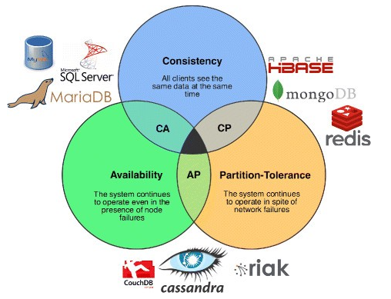
CARACTERÍSTICAS III
Teorema de CAP
Consistency: Todos los nodos ven los mismos datos al mismo tiempo
Availability: Toda petición obtiene una respuesta en caso tanto de éxito como fallo
Partition Tolerance: El sistema seguirá funcionando ante pérdidas arbitrarias de información o fallos parciales.

Slide 7
VENTAJAS
Ofrecen esquemas flexibles.
Desarrollos más rápidos e iterativos.
Ideales para datos semiestructurados y no estructurados
Escalabilidad sencilla
Alto rendimiento en consultas sobre datos que no implican relaciones jerárquicas
Por tanto, son convenientes cuando:
No se tiene un gran presupuesto
Cuando las estructuras de datos son variables
Para la captura y procesado de eventos

Slide 8
DESVENTAJAS
Cuando el modelo ACID encaja mejor.
No todas las BBDD contemplan atomicidad e integridad de los datos
Falta de compatibilidad entre instrucciones SQL
Falta de estandarización
En definitiva cuando los datos deben ser consistentes sin dar posibilidad de error.

Slide 9
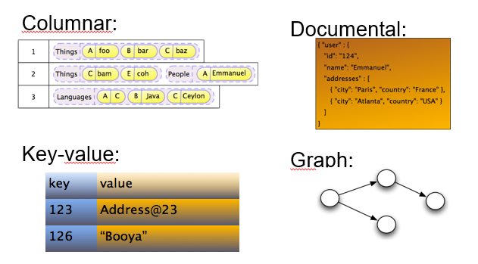

TIPOS BBDD NoSQL
Documental: Una clave única para cada registro que normalmente suele ser un documento con una estructura simple como JSON o XML.
Clave-Valor: En este tipo de modelos cada elemento tiene asociada una clave única
BBDD de grafos: aquellas cuyas relaciones pueden representarse mediante grafos
BBDD columnar: los datos de cada entrada están dispuestos uno debajo del otro.

Slide 10
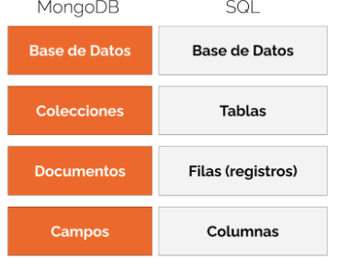
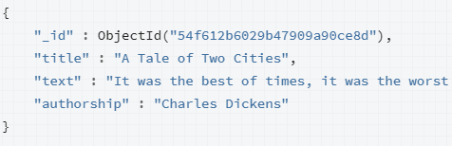

NoSQL Documental
Se apoya en la utilización de documentos para almacenar información.
Los documentos se agrupan en colecciones.
Modelado flexible, recomendado para aplicaciones web, móviles o rrss que varían constantemente.
Escritura rápida y mayor rendimiento.

Slide 11
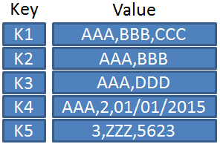

NoSQL Clave-Valor
Tiene asociada una clave única lo que permite un acceso muy rápido.
Su objetivo es la escalabilidad y la disponibilidad.
Operaciones básicas get, put, delete.
Recomendado allí donde es necesario un acceso muy rápido en un volumen inmenso de datos.
Sesiones
E-shopping
No existe un estándar para el manejo de datos.
Un único método de acceso.

Slide 12
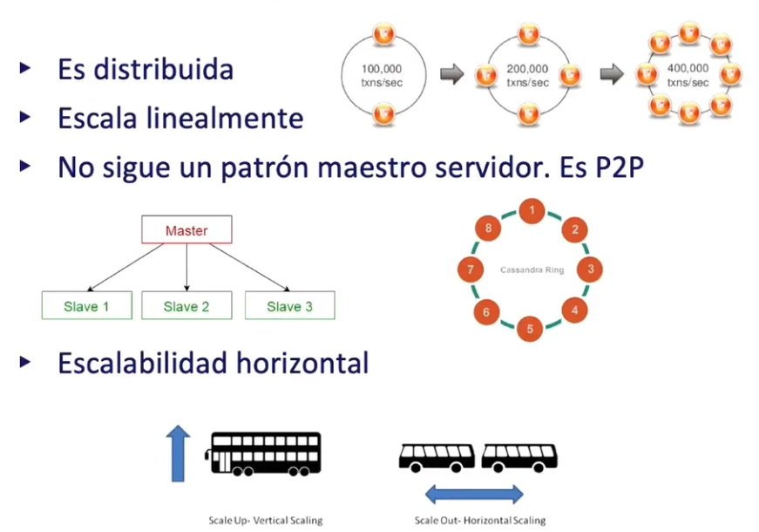
NoSQL Clave-Valor

Slide 13
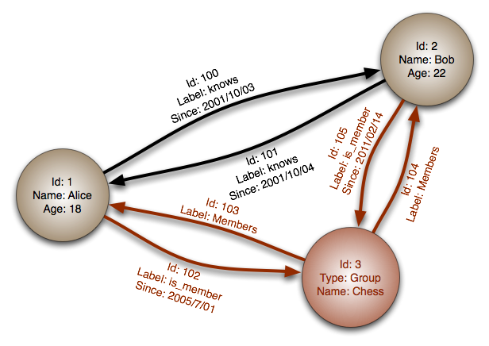

NoSQL - Grafos
Representan la información con grafos:
Nodos: propiedades de los datos.
Aristas: relaciones entre los objetos.
Utilizan algoritmos especiales para realizar las búsquedas:
Búsqueda en profundidad: el siguiente nodo más profundo.
Búsqueda en anchura: va moviéndose entre los niveles.
Resultados en tiempo real.
Estructuras flexibles y ágiles
Difícil de escalar

Slide 14
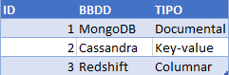
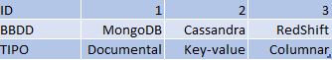
NoSQL - Columnar
Cada entrada genera una columna
Los datos están dispuestos uno debajo del otro
Gira la BBDD orientada a filas:
En el disco duro los datos se muestran de manera unidimensional:
1,MongoDB,Documental,2,Cassandra,Key-value..
1,2,3;MongoDB,Cassandra,Redshift…
Aconsejado para evaluación en BigData
Desaconsejado en aplicaciones transaccionales

Slide 15
Introducción MongoDB
Sistema de base de datos NoSQL orientado a documentos de código abierto y escrito en C++
Los documentos se almacenan en BSON o Binary JSON
Ofrece balanceo de carga, permitiendo escalar de forma horizontal.
Soporta índices de manera similar al modelo relacional y la posibilidad de generar índices sobre arrays y subdocumentos.

Slide 16
Insertar, modificar y borrar datos
Podemos consultar todos los datos de la colección con find y un objeto vacío, o especificando la búsqueda
Para insertar valores se utilizar el método insert({“”: “”},…)
Podemos modificar los datos con el método update({query},{$set{“”: “”)}
El operador $set reemplaza el valor de un campo con el valor especificado
Podemos eliminar un documento con el método remove({query})

Slide 17
Añadir campos a un documento con Update
Con el método update podemos modificar uno o varios documentos existentes en una colección. Dicho método puede modificar campos específicos de un documento o varios, así como añadir nuevos en función de cómo se informen los diferentes parámetros que contiene.
Con el operador $set se puede añadir un campo al documento o actualizar el valor de uno ya existente
Con el operador $inc podemos incrementar o decrementar un campo numérico.
Dentro de los parámetros que podemos encontrar en el update destacamos:
upsert: El valor por defecto es false, es decir, no inserta un nuevo documento cuando no encuentre ninguna coincidencia con el valor de búsqueda. Si ponemos true, entonces creará un nuevo documento con el campo y valor buscado.
multi: El valor predeterminado es false, en este estado, solo actualiza un documento. Si es true entonces actualiza todos los documentos que cumplan con los criterios de búsqueda.

Slide 18
Filtrar, ordenar y contar
Con el comando find podemos decidir qué campos mostrar o no en nuestras consultas a través de 1 ó 0. find({query},{“campo”:1})
find.sort() nos permite ordenar las consultas de la forma sort({“campo”:1}) donde toma el valor 1 para ordenar de forma ascendente y 0 descendente.
Con find.limit(numero) se puede limitar los documentos devueltos.
find.skip(numero) nos permite saltar un número determinado de documentos
A través de count({condición}) se pueden contar los elementos que cumplan una determinada condición.

Slide 19
Selectores de consulta
$eq devuelve documentos con campos cuyo valor es igual al valor de consulta
$gt/gte devuelve documentos con campos cuyo valor es mayor/mayor o igual al valor de consulta
$in devuelve documentos con campos cuyo valor es igual a algunos de los valores de consulta especificados en un array.
$lt/lte devuelve documentos con campos cuyo valor es menor/igual al valor de consulta
$ne devuelve todos los documentos con campos cuyo valor no coincide con el valor de consulta
$nin devuelve documentos con campos cuyos valores no coincide con ninguno de los valores de un array especificado en la consulta

Slide 20
Operadores lógicos y elementos de consulta
$and, dentro de una cláusula de consulta, devuelve todos los documentos que coinciden con todas las condiciones marcadas.
$not, invierte el efecto de una cláusula de consulta, y devuelve todos los documentos que NO coinciden con la expresión marcada.
$nor, dentro de una cláusula de consulta, devuelve todos los documentos que no coinciden con ninguna de las condiciones marcadas.
$or, dentro de una cláusula de consulta, devuelve todos los documentos que coinciden con algunas de las condiciones marcadas.
$exists, devuelve los documentos que tengan el campo especificado.
$type, devuelve documentos si un campo es de un determinado tipo.

Slide 21
Operadores de evaluación de consulta
$expr, nos permite utilizar expresiones de agregación dentro del lenguaje de consulta. .find({$expr:{ <selector>[<campo1>,<campo2>]
$regex, devuelve documentos cuyos campos coincidan con una expresión regular especificada. Mongo proporciona la búsqueda de patrones de consultas en las cadenas a través de las expresiones regulares compatible con PERL (PCRE, Perl Compatible Regular Expressions).Tenemos diferentes tipos de notación:
{<field>:{$regex:/pattern/,$options:’<options>’}}
{<field>:{$regex:’pattern’,$options:’<options>’}}
{<field>:{$regex:/pattern/,<options>}}
$text, realiza búsqueda de texto.
$where, devuelve documentos que cumplan con una determinada expresión de Javascript.

Slide 22
$text
Realiza una búsqueda de texto en el contenido de los campos indexados con un índice de texto. La expresión $text tiene la siguiente sintaxis:
{
$text:
{
$search: <string>,
Una cadena de términos que MongoDB analiza y usa para consultar el índice de texto. MongoDB realiza una búsqueda lógica o de los términos a menos que se especifique como una frase entre “\”frase\””, con la opción “-text” se elimina de la búsqueda
$lenguage: <string>, Opcional
Determina la lista de palabras de detención para la búsqueda y las reglas para el stemmer y el tokenizer. Si no se especifica, la búsqueda usa el idioma predeterminado del índice.
$caseSensitive: <boolean>,Opcional
Búsqueda sensible a minúsculas y mayúsculas.
$diacriticSensitive: <boolean> Opcional
Búsqueda sensible diacrítica, si tiene en cuenta las tildes.
}
}

Slide 23
Operaciones con Arrays
$all Arrays de coincidencias que contienen todos los elementos especificados en la consulta, similar al AND.
$elemMatch selecciona documentos si el elemento en el campo del array coincide con todas las condiciones (querys) especificadas.
$size Selecciona documentos si el campo array tiene un tamaño especificado.
Con el operador $slice muestra partes de un array y tiene dos formas
clave: {$slice:n}, muestra las n primeras componentes del array. Si n es negativo muestra las n últimas.
Clave:{$slice:[n1,n2]}, n1 es la cantidad de valores que se saltan y n2 la cantidad de valores consecutivos a mostrar

Slide 24
Modificadores de actualización
$currentDate estable el valor de un campo en la fecha actual, ya sea como fecha o marca de tiempo.
$inc incrementa el valor del campo en la cantidad especificada
$min sólo actualiza el campo si el valor especificado es menor que el valor del campo existente
$max sólo actualiza el campo si el valor especificado es mayor que el valor del campo existente
$rename renombra un campo
$unset elimina el campo especificado de un documento

Slide 25
Modificadores de actualización de arrays
El operador $ actúa como marcador de posición para actualizar el primer elemento que coincide con la condición de consulta.
El operador $[] actúa como marcador de posición para actualizar todos los elementos en un array para los documentos que coinciden con la condición de consulta.
El operador $[ <identificación> ] Actúa como marcador de posición para actualizar todos los elementos que coinciden con la condición arrayFilters para los documentos que coinciden con la condición de consulta.
El parámetro arrayFilters especifica qué elementos a modificar en un campo del array.
$addToSet Agrega elementos a un array solo si todavía no existen en el conjunto.
Para especificar un <campo> en un documento incrustado o un arrya se usa la notación punto.
No garantiza un orden particular de elementos en el array modificado.
Si el valor es un array, $addToSet agrega el array completo como un solo elemento.
$pop Elimina el primer o el último elemento de un arreglo
$push Agrega un elemento a un array
$pull Elimina todos los elementos de la matriz que coinciden con una consulta especificada
$pullAll Elimina todos los valores coincidentes de un arreglo

Slide 26
Agregaciones
Las operaciones de agregación procesan registros de datos y devuelven el resultado calculado.
Estas operaciones agrupan valores de varios documentos y pueden realizar una variedad de operaciones en los datos agrupados para obtener un único resultado.
El marco de agregación de MongoDB se basa en el concepto de canalización de procesamiento de datos. Los documentos entran en una “tubería” de etapas que transforma los documentos en un resultado.
En el método db.collection.aggregate y el método db.aggregate, las etapas de canalización (pipes) aparecen en un array. Los documentos pasan por las etapas en secuencia.
Todas las etapas excepto $out y $geoNear pueden aparecer varias veces en una tubería (pipes)

Slide 27
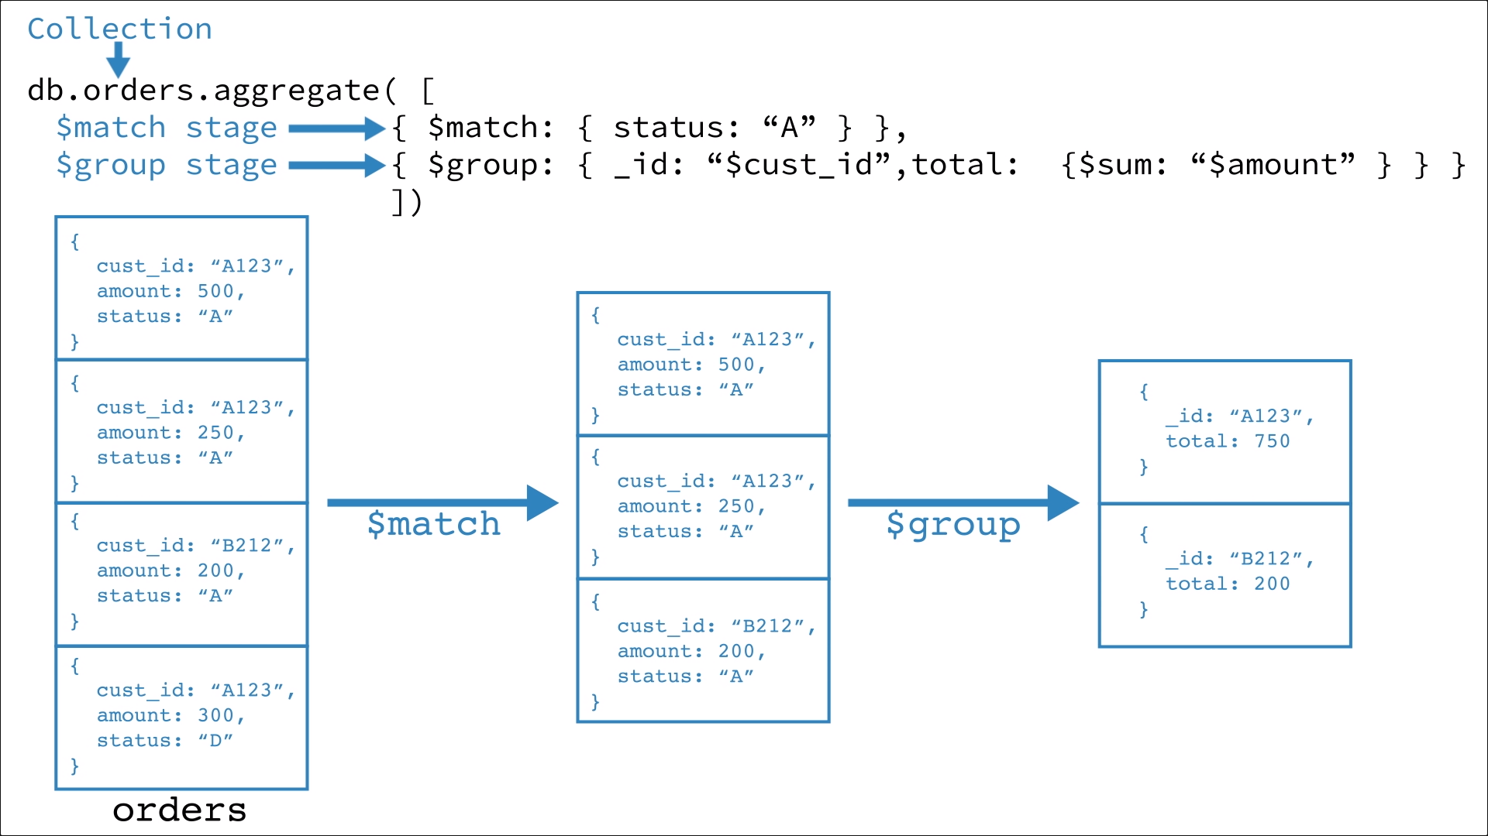
Agregaciones

Slide 28
Agregaciones
En la primera etapa $match filtra los documentos por el campo estado y pasan a la próxima fase aquellos documentos que tienen el estado = “A”
En la segunda etapa el $group filtra los documentos por el campo cust_id para calcular la suma para cada clave.
Una vez entendido cómo funcionan las diferentes fases para la agregación veamos unos ejemplos donde utilizaremos las siguientes:
$group agrupa los documentos de entrada por una expresión de identificador especificada. Consume todos los documentos de entrada y genera un documento por cada grupo distinto.
$project pasa los documentos con los campos solicitados a la siguiente etapa. Los campos especificados pueden ser campos existentes de los documentos de entrada o campos recién calculados.
$lookup realiza una combinación left join con otra colección.
$out escribe el resultado de la agregación pipeline a una colección.
$set agrega nuevos campos a los documentos
$unset excluye campos de los documentos

